Slide 1
Возвышение Москвы.
История основания города.
Программа Л.В.Занкова
3 класс

Slide 2
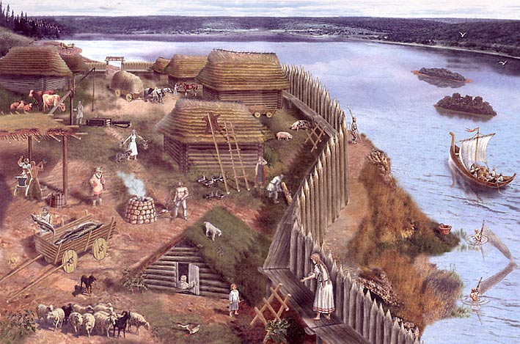
Маленький деревянный городок Москва впервые упоминается в летописях с 1147 года.

Slide 3
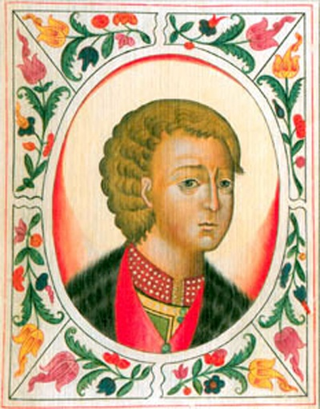
В Москву в 1147 году князь Юрий Долгорукий пригласил своего союзника князя новгород-северского Святослава Ольговича, послав сказать ему : «Приди ко мне, брате, в Москову». Это первое известие о Москве, сохранившееся в летописях.

Slide 4
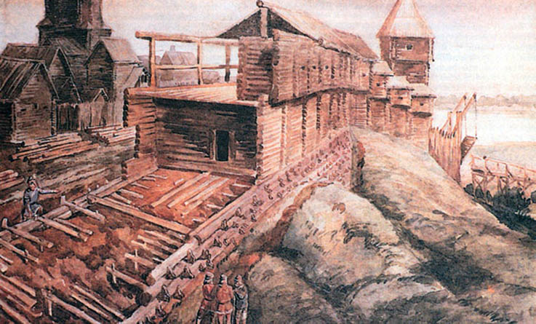
В 1156 году, по летописи, князь Юрий Долгорукий «заложил град Москву» пониже устья реки Неглинной, окружил свой москворецкий двор деревянными стенами и превратил его в город.

Slide 5
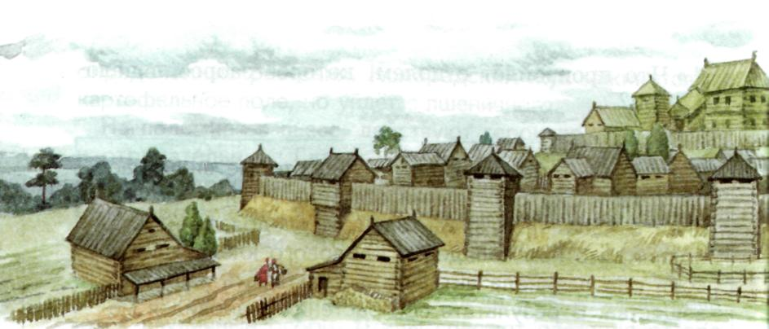
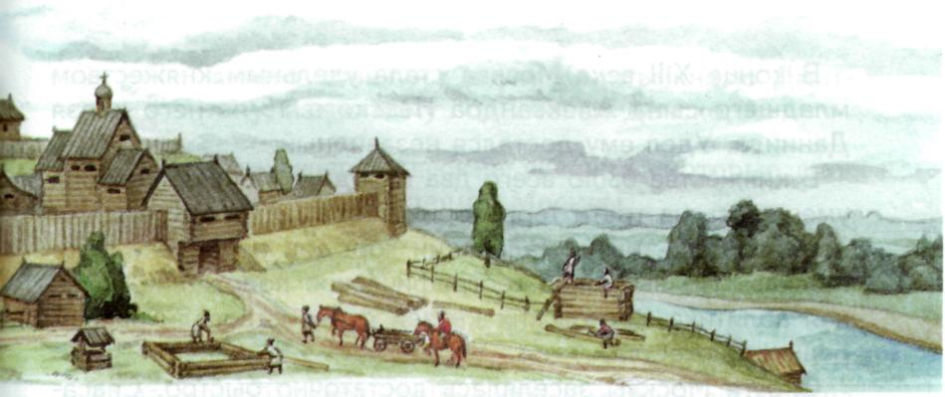
Как удачно расположился этот городок. Он стоял на высоком обрывистом холме над рекой Москвой. Её верхние притоки близко подходят к притокам Волги, где легко устроить волоки судов из реки в реку.

Slide 6
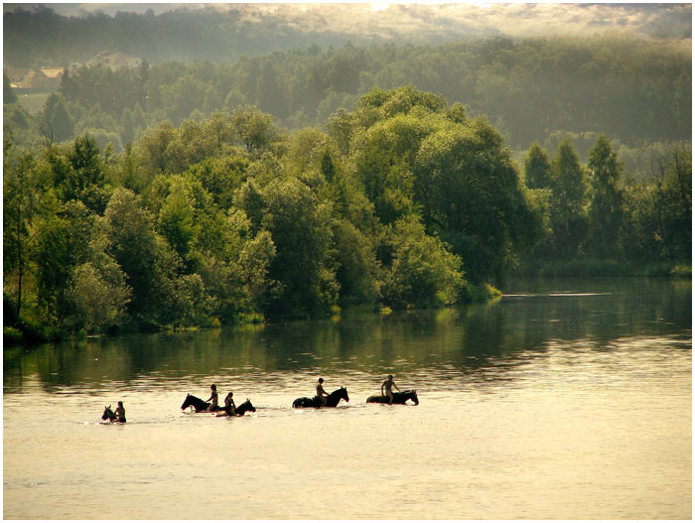
Сама же река Москва впадает в Оку, по которой прямой путь к Нижнему Новгороду, к Волге.

Slide 7
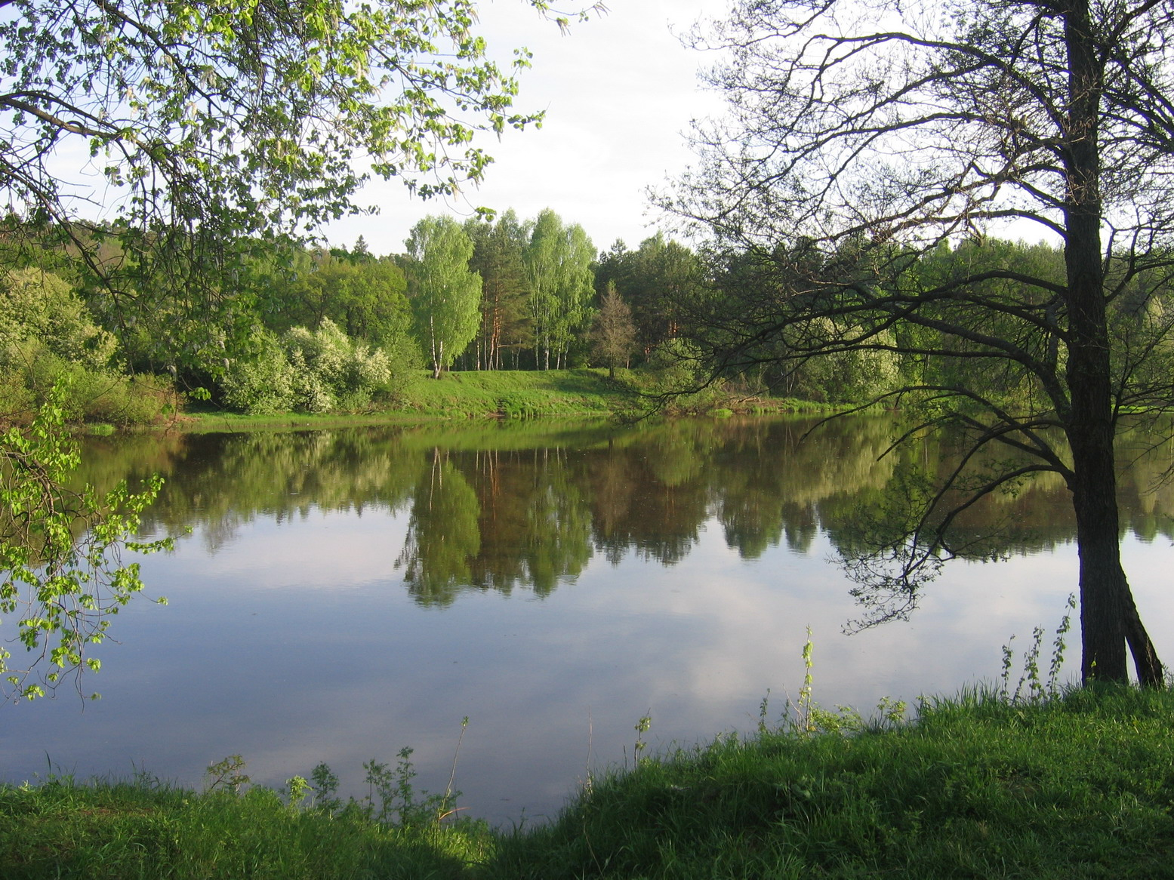
Недалеко от Москвы расположен исток ещё одной реки – Клязьмы, также впадающей в Оку

Slide 8
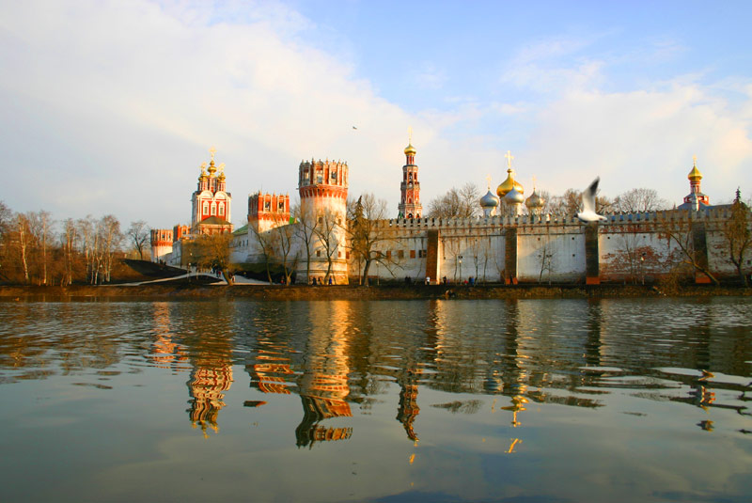
На Клязьме стоит стольный град тогдашней Руси – Владимир.

Slide 9
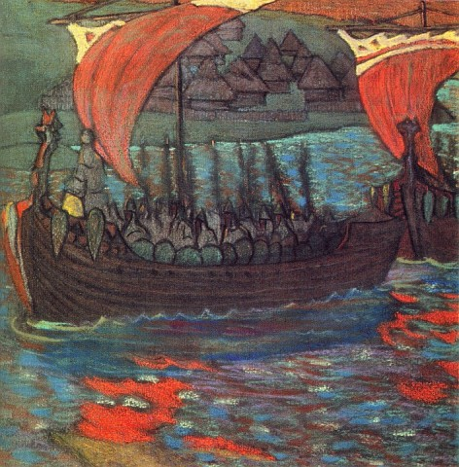
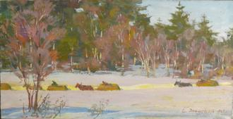
Река Москва связывала город с северными княжествами. Ведь реки были главными дорогами в те времена. Летом по ним плыли на ладьях, зимой по льду шли санные обозы.

Slide 10
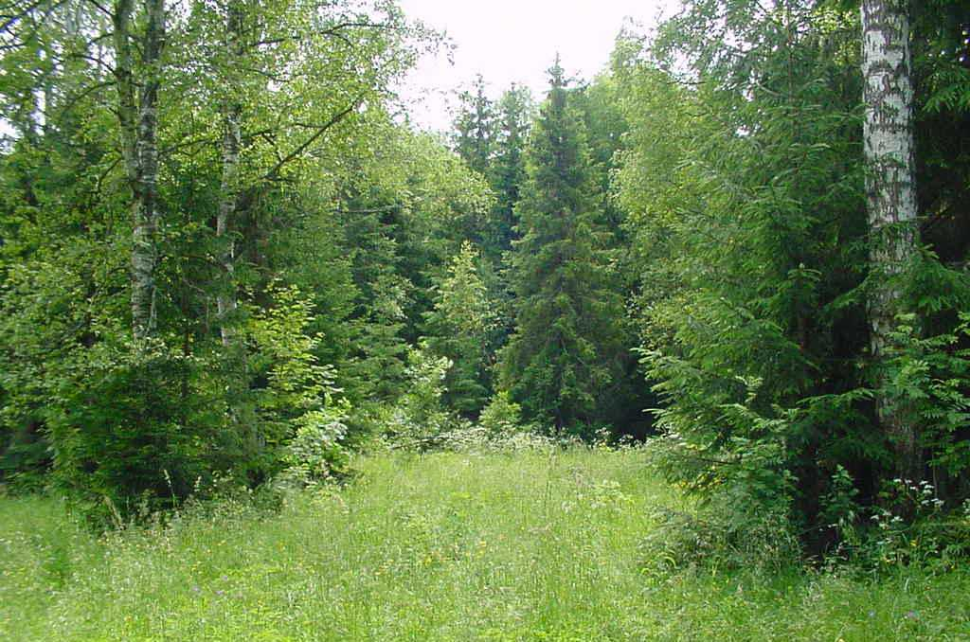
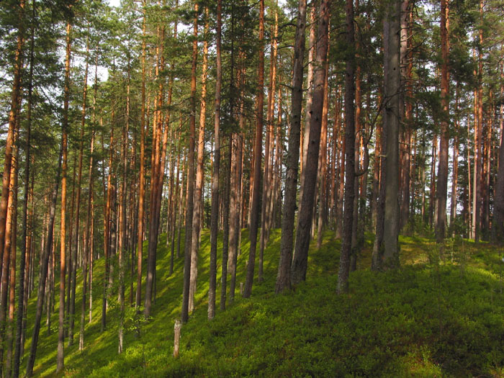
Город окружали леса. К северу от города преобладали хвойные леса, к югу они переходили в лиственные. Рядом с Москвой были все три подзоны русского леса, что немаловажно с точки зрения развития хозяйства.

Slide 11
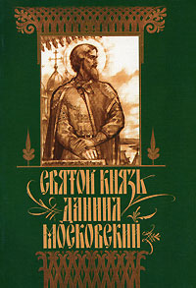
В конце XIII века Москва стала удельным княжеством младшего сына Александра Невского 15-летнего князя Даниила. Удел ему достался незавидный.

Slide 12
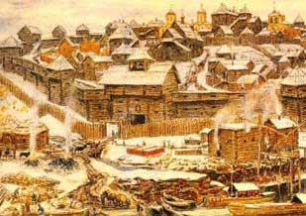
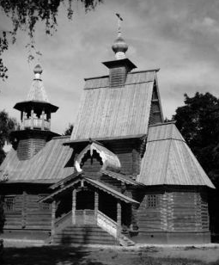
В княжестве было всего два города – Москва, которая умещалась на трети территории современного Кремля, и Звенигород – ныне маленький городок на берегу реки Москвы.

Slide 13
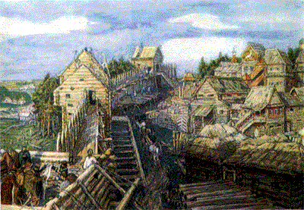
Но выгодное географическое положение и умная политика московских князей способствовали расширению княжества.

Slide 14
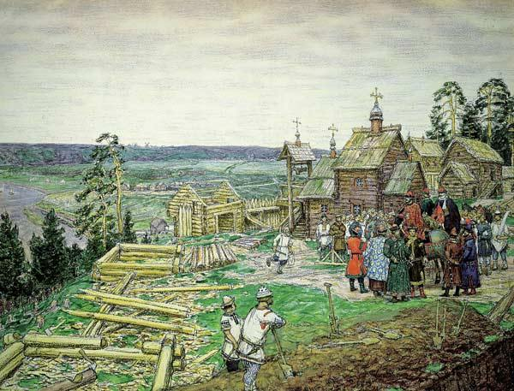
Округа Москвы заселялась быстро. Спасаясь от половецких набегов и княжеских междоусобиц в южных княжествах Руси, переселенцы с юга шли на север. Москва была первой их остановкой. Большинство здесь и оседало: сначала по берегам рек, осваивая незаселённые места.

Slide 15
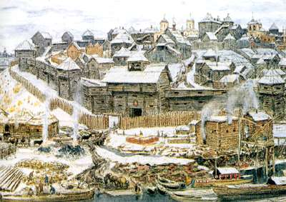
Чем больше в княжестве людей, тем больше податей. Московские князья выкупали в Орде русских пленников, сманивая крестьян из других княжеств.

Slide 16
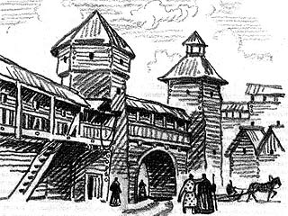
Немалый доход приносили и пошлины с купеческих караванов, которые по разным дорогам проходили через Москву. Так мелкий московский удельный князь становился богаче, чем иной великий.

Slide 17
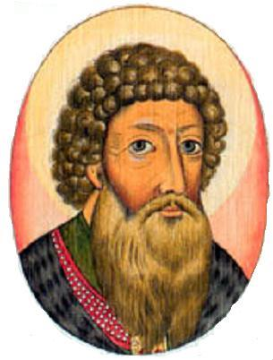
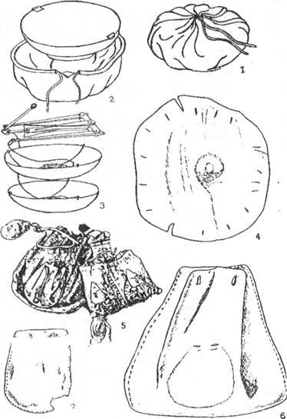
Особенно прославился князь Иван Данилович, по прозвищу Калита. Калитой тогда называли кошель, мешок с деньгами.

Slide 18
Иван I (Калита) 1328-1340г.
Нищелюбие соче-талось с хитростью и коварством.
Получил ярлык в Золотой орде за великое княжение.
Расширял свои владения.
Заботился о развитии торговли и ремёсел.

Slide 19
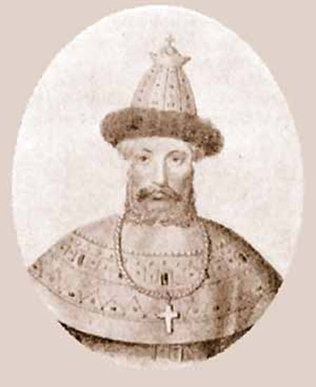
Такое прозвище князю Ивану Даниловичу дали не напрасно. Деньги он тратил на покупку земель в других княжествах. Где деньгами, где хитростью, а при случае и силой он собрал значительные территории вокруг Москвы.

Slide 20
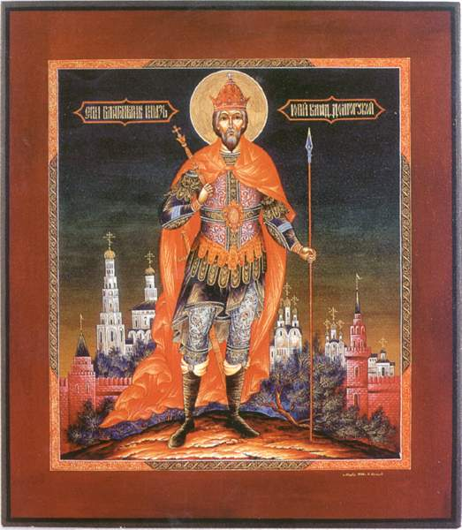
Постепенно на Москву начали смотреть как на объединителя Русской земли.

Slide 21
В презентации использован материал учебника «Окружающий мир. 3 класс» Н.Я.Дмитриевой, А.Н.Казакова. Издательства «Учебная литература»:
Издательского дома «Федоров»
Учитель: Колесникова Ирина Владимировна
МБОУ «Ленинская СОШ № 1»

